Slide 1
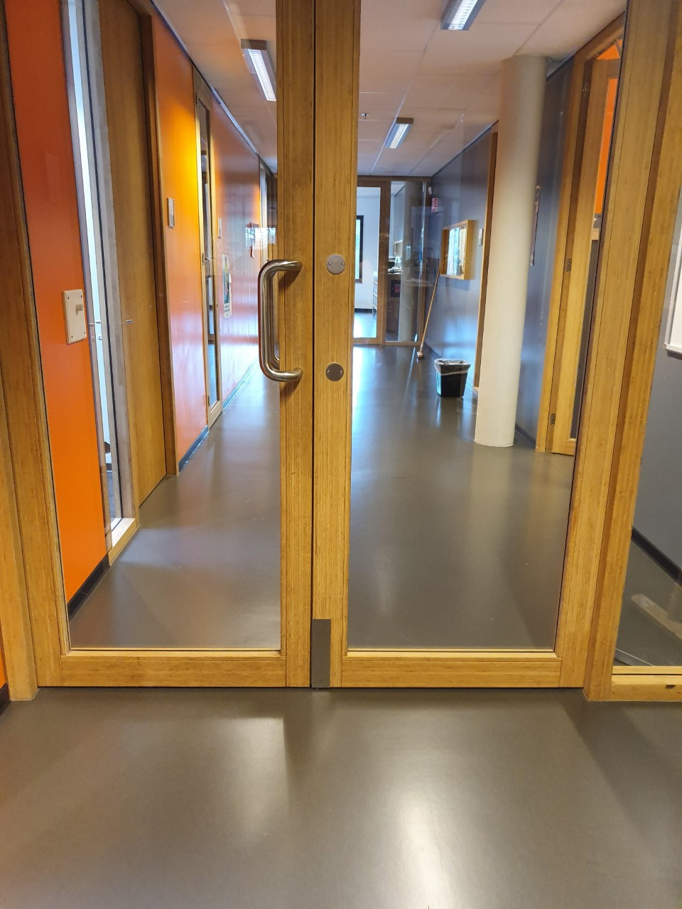
Moet je bij deze deur duwen of trekken?

Slide 2
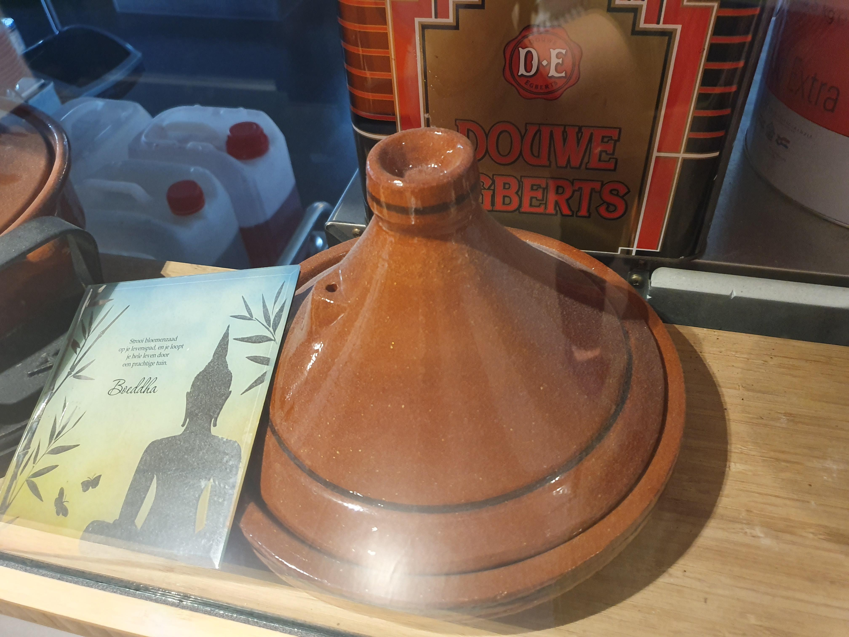
Waar kan je deze gebruiken?

Slide 3
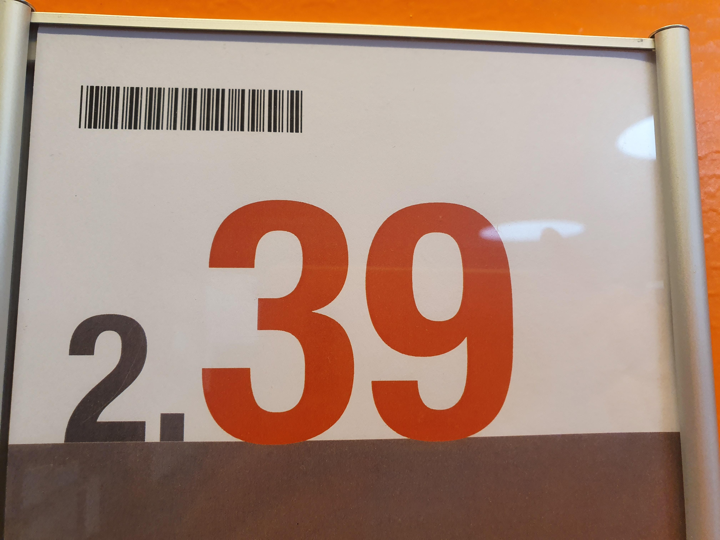
Waarvoor dient dit lokaal?

Slide 4
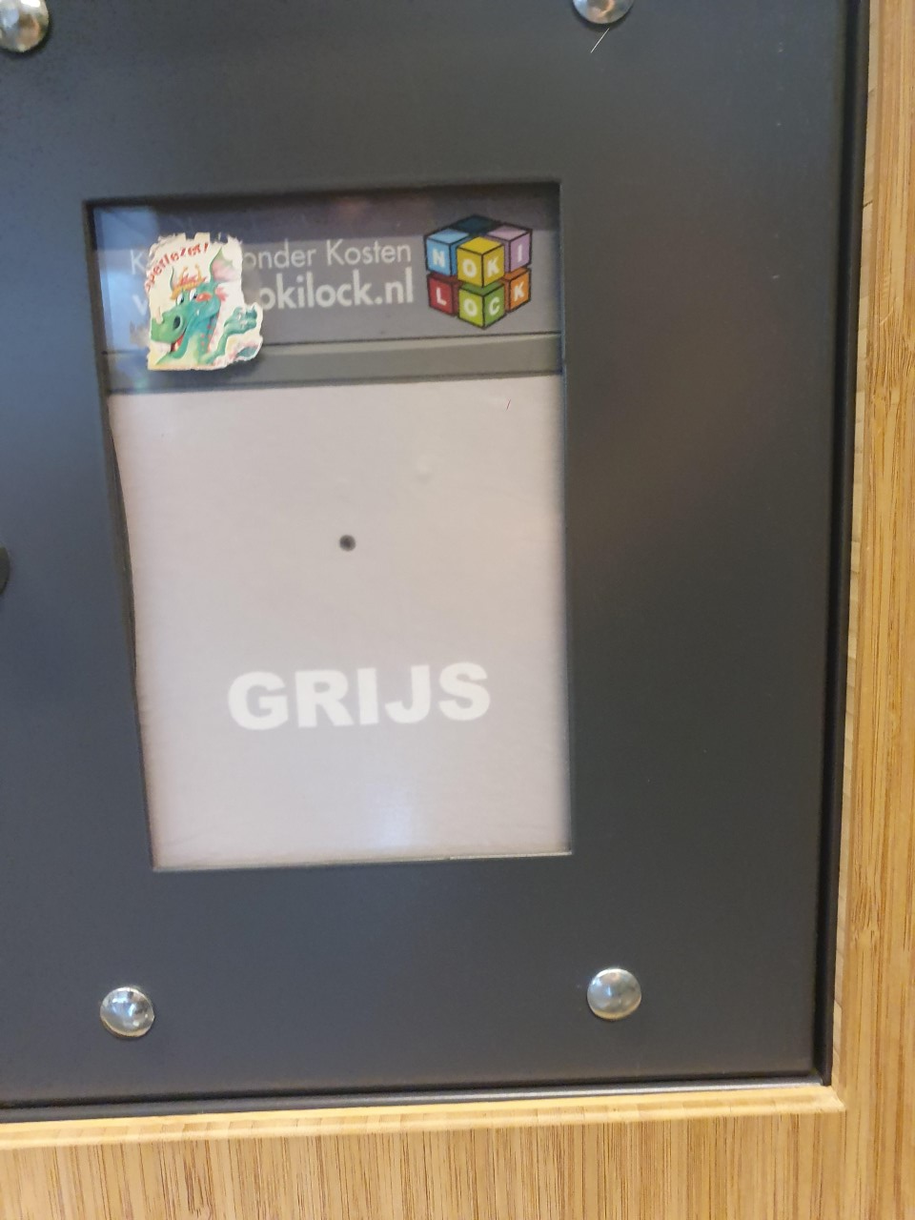
Bij welk lokaal staat dit kluisblok?

Slide 5

Wat is hier te koop voor € 12,99?

Slide 6
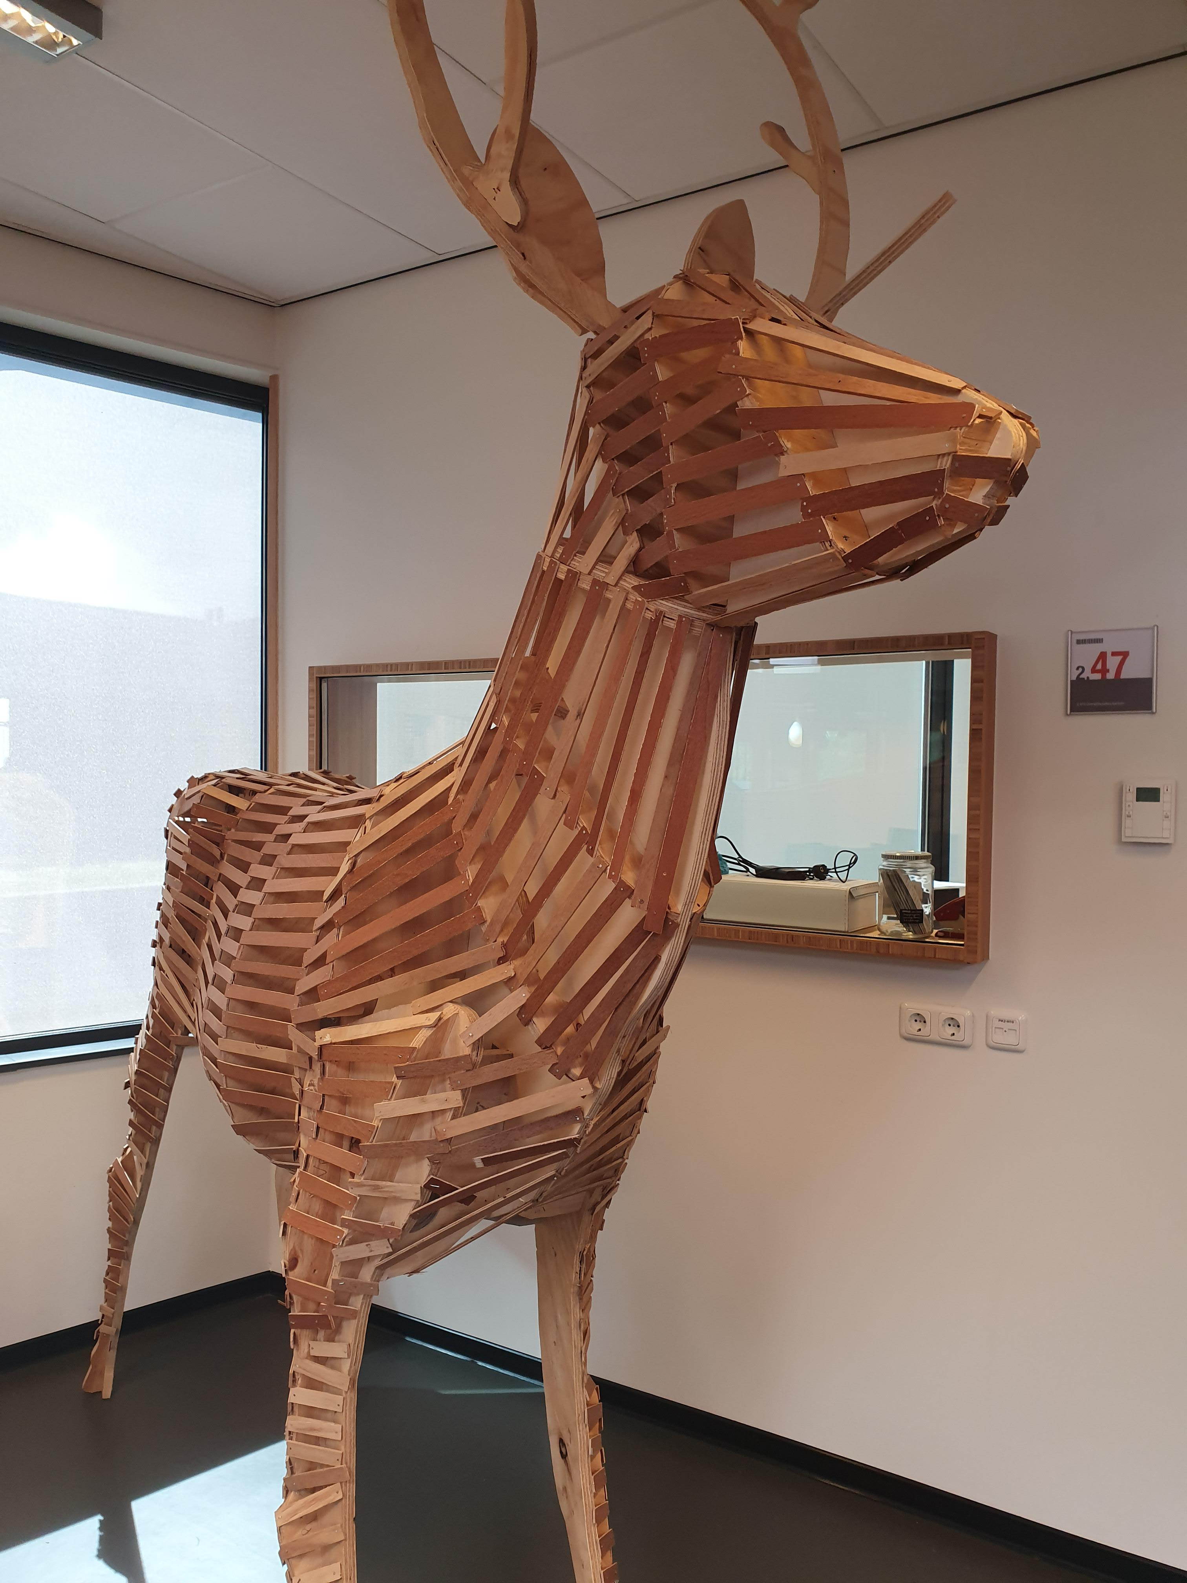
Waar staat dit hert?

Slide 7
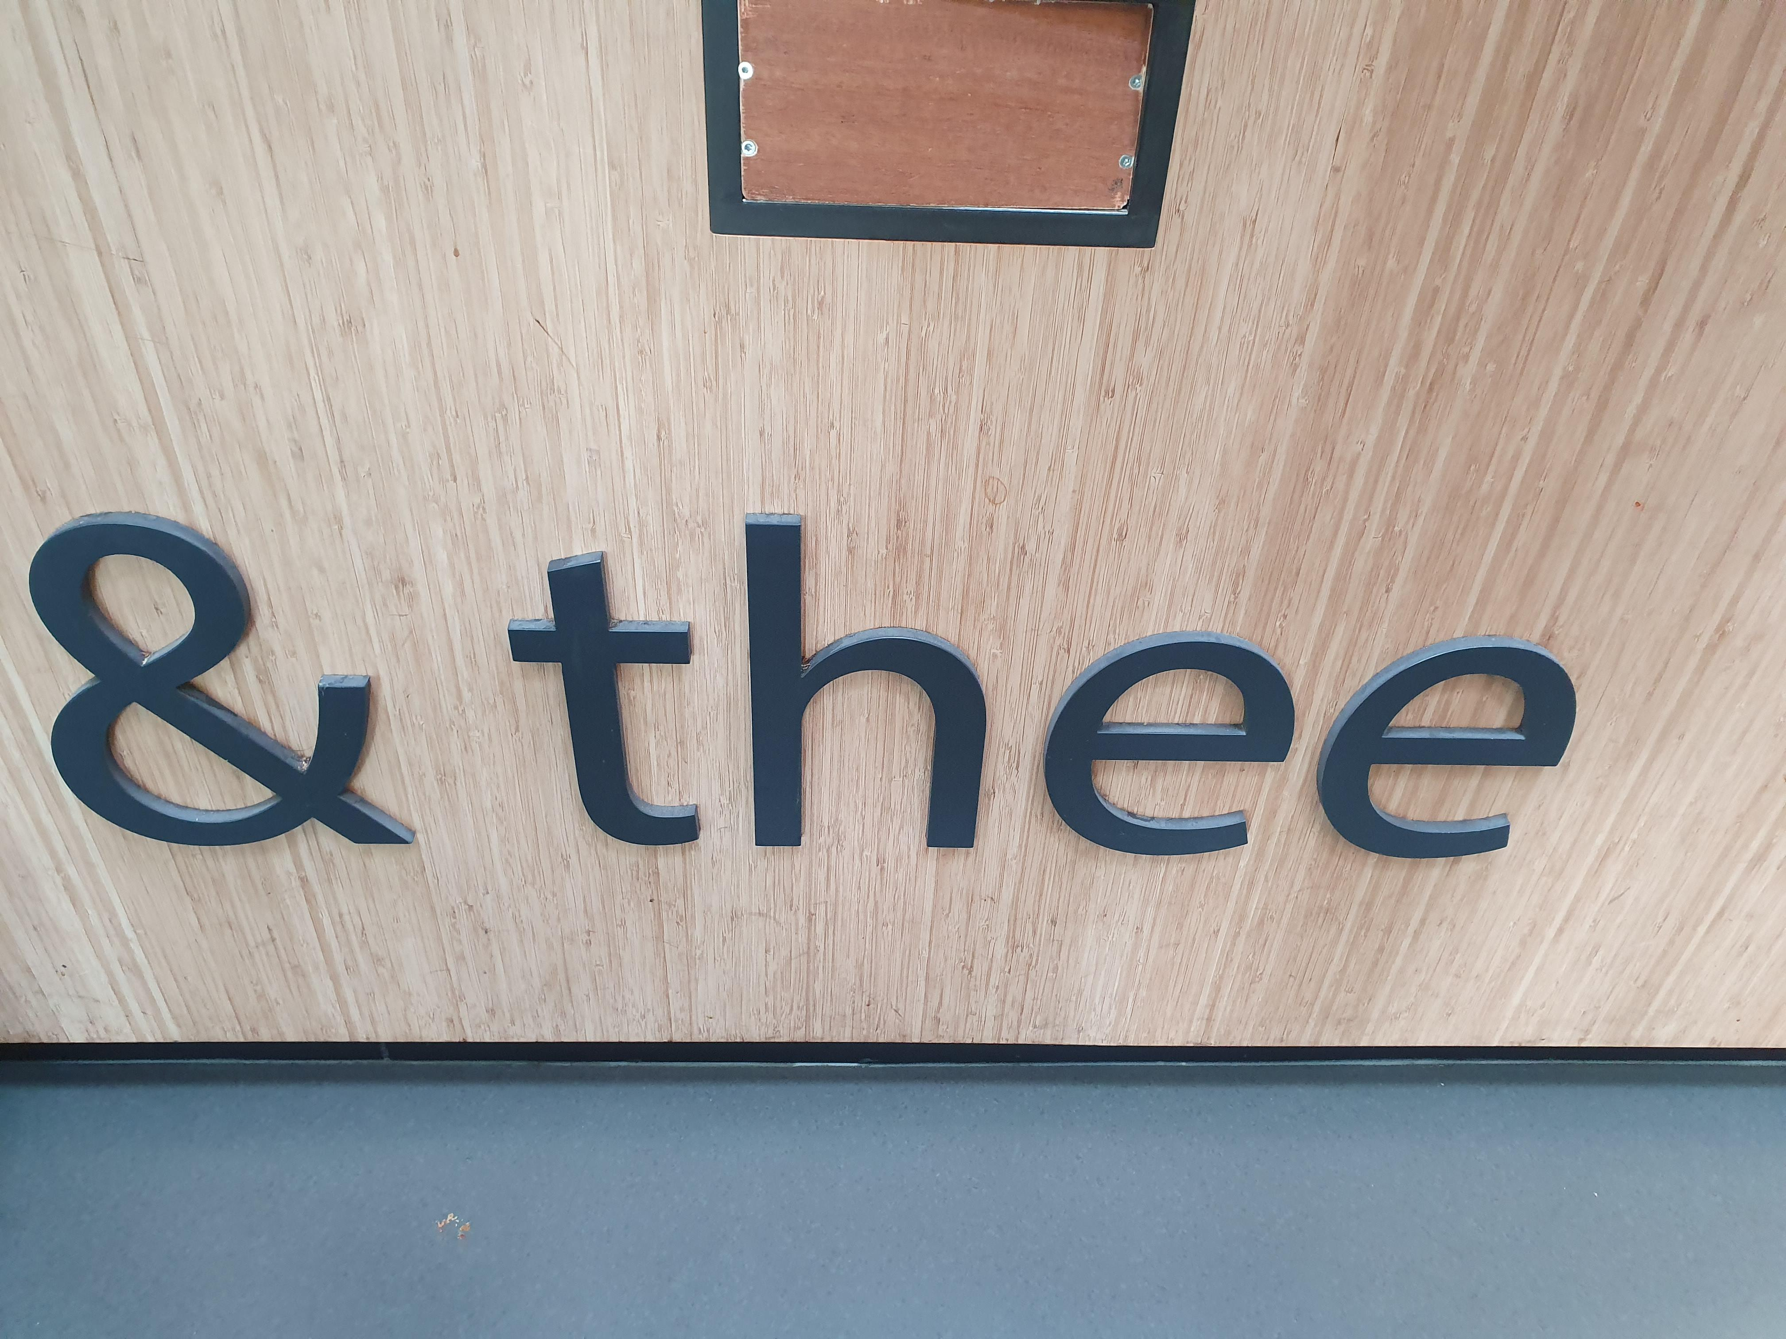
Wat kan je achterlaten bij de thee?

Slide 8
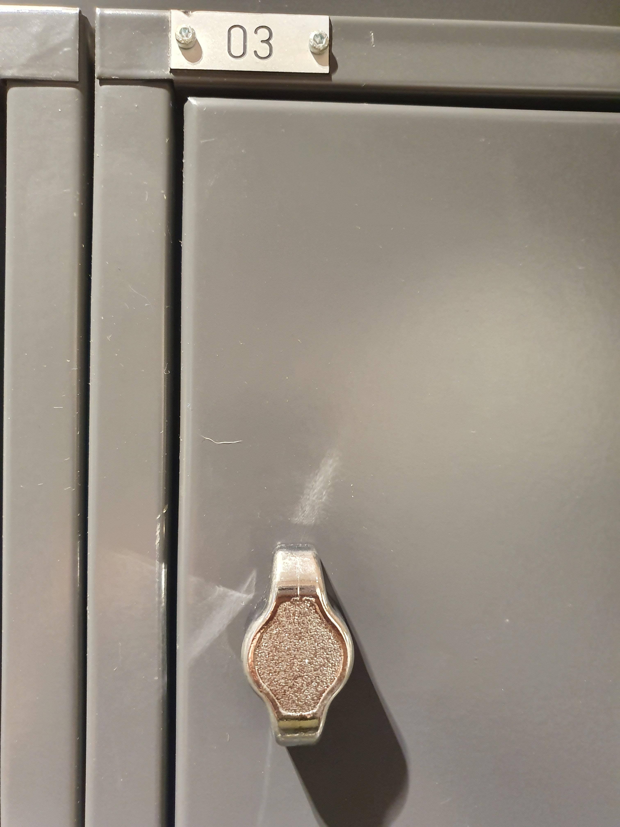
Wat is dit?

Slide 9
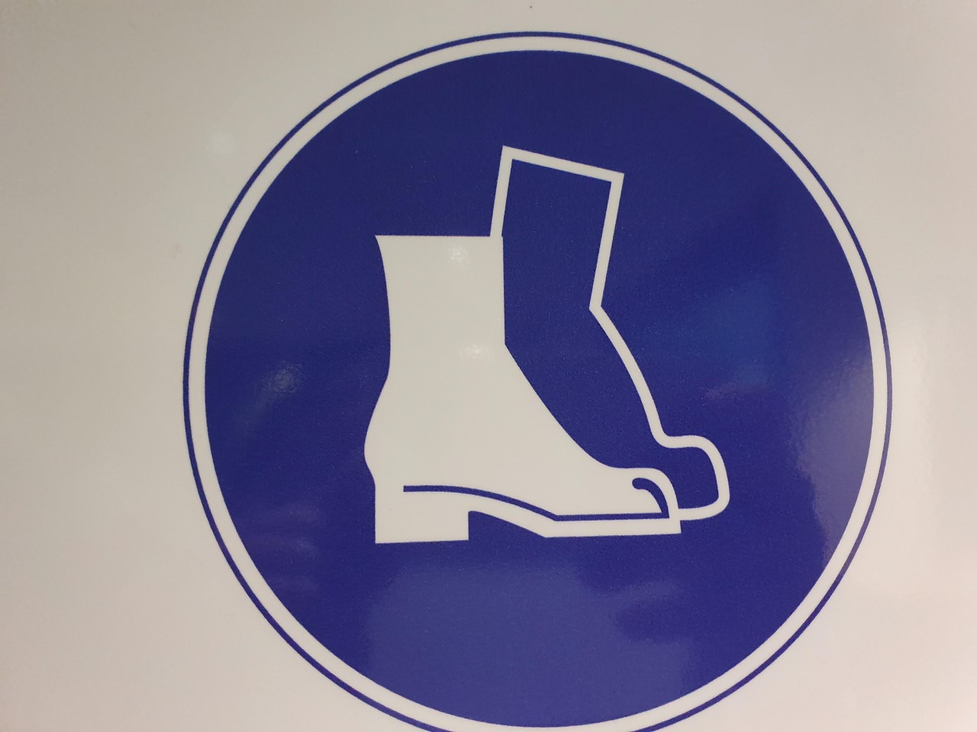
Wat betekent dit?

Slide 10
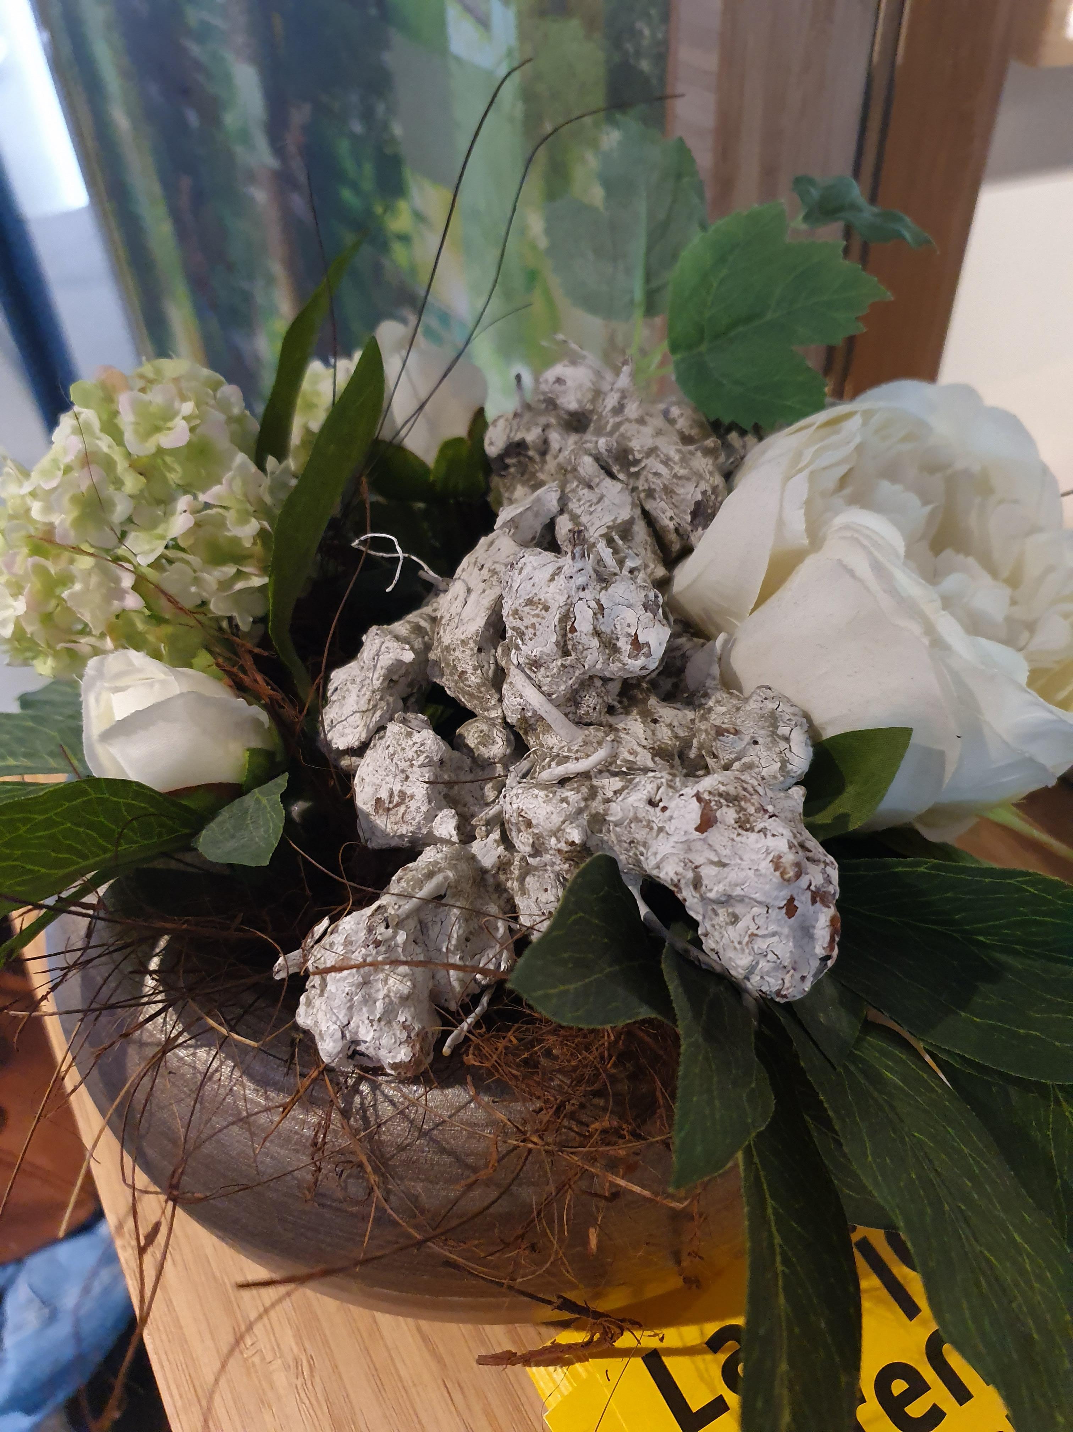
Waar kan je dit bloemstukje vinden?

Slide 11

Wat is mevrouw Friedrichs haar voornaam?

